Slide 1
Професионално портфолио на Здравко Михайлов Пенев
Директор на ОУ „Христо Смирненски“ с. Ореховица

Slide 2
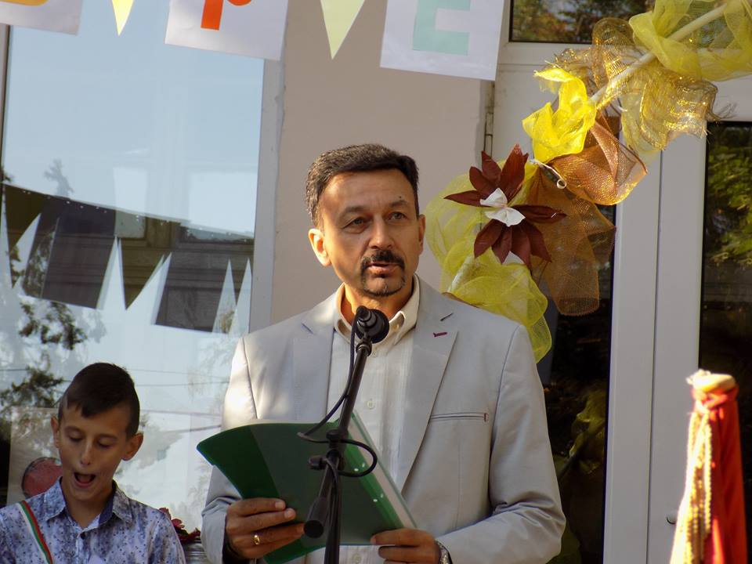
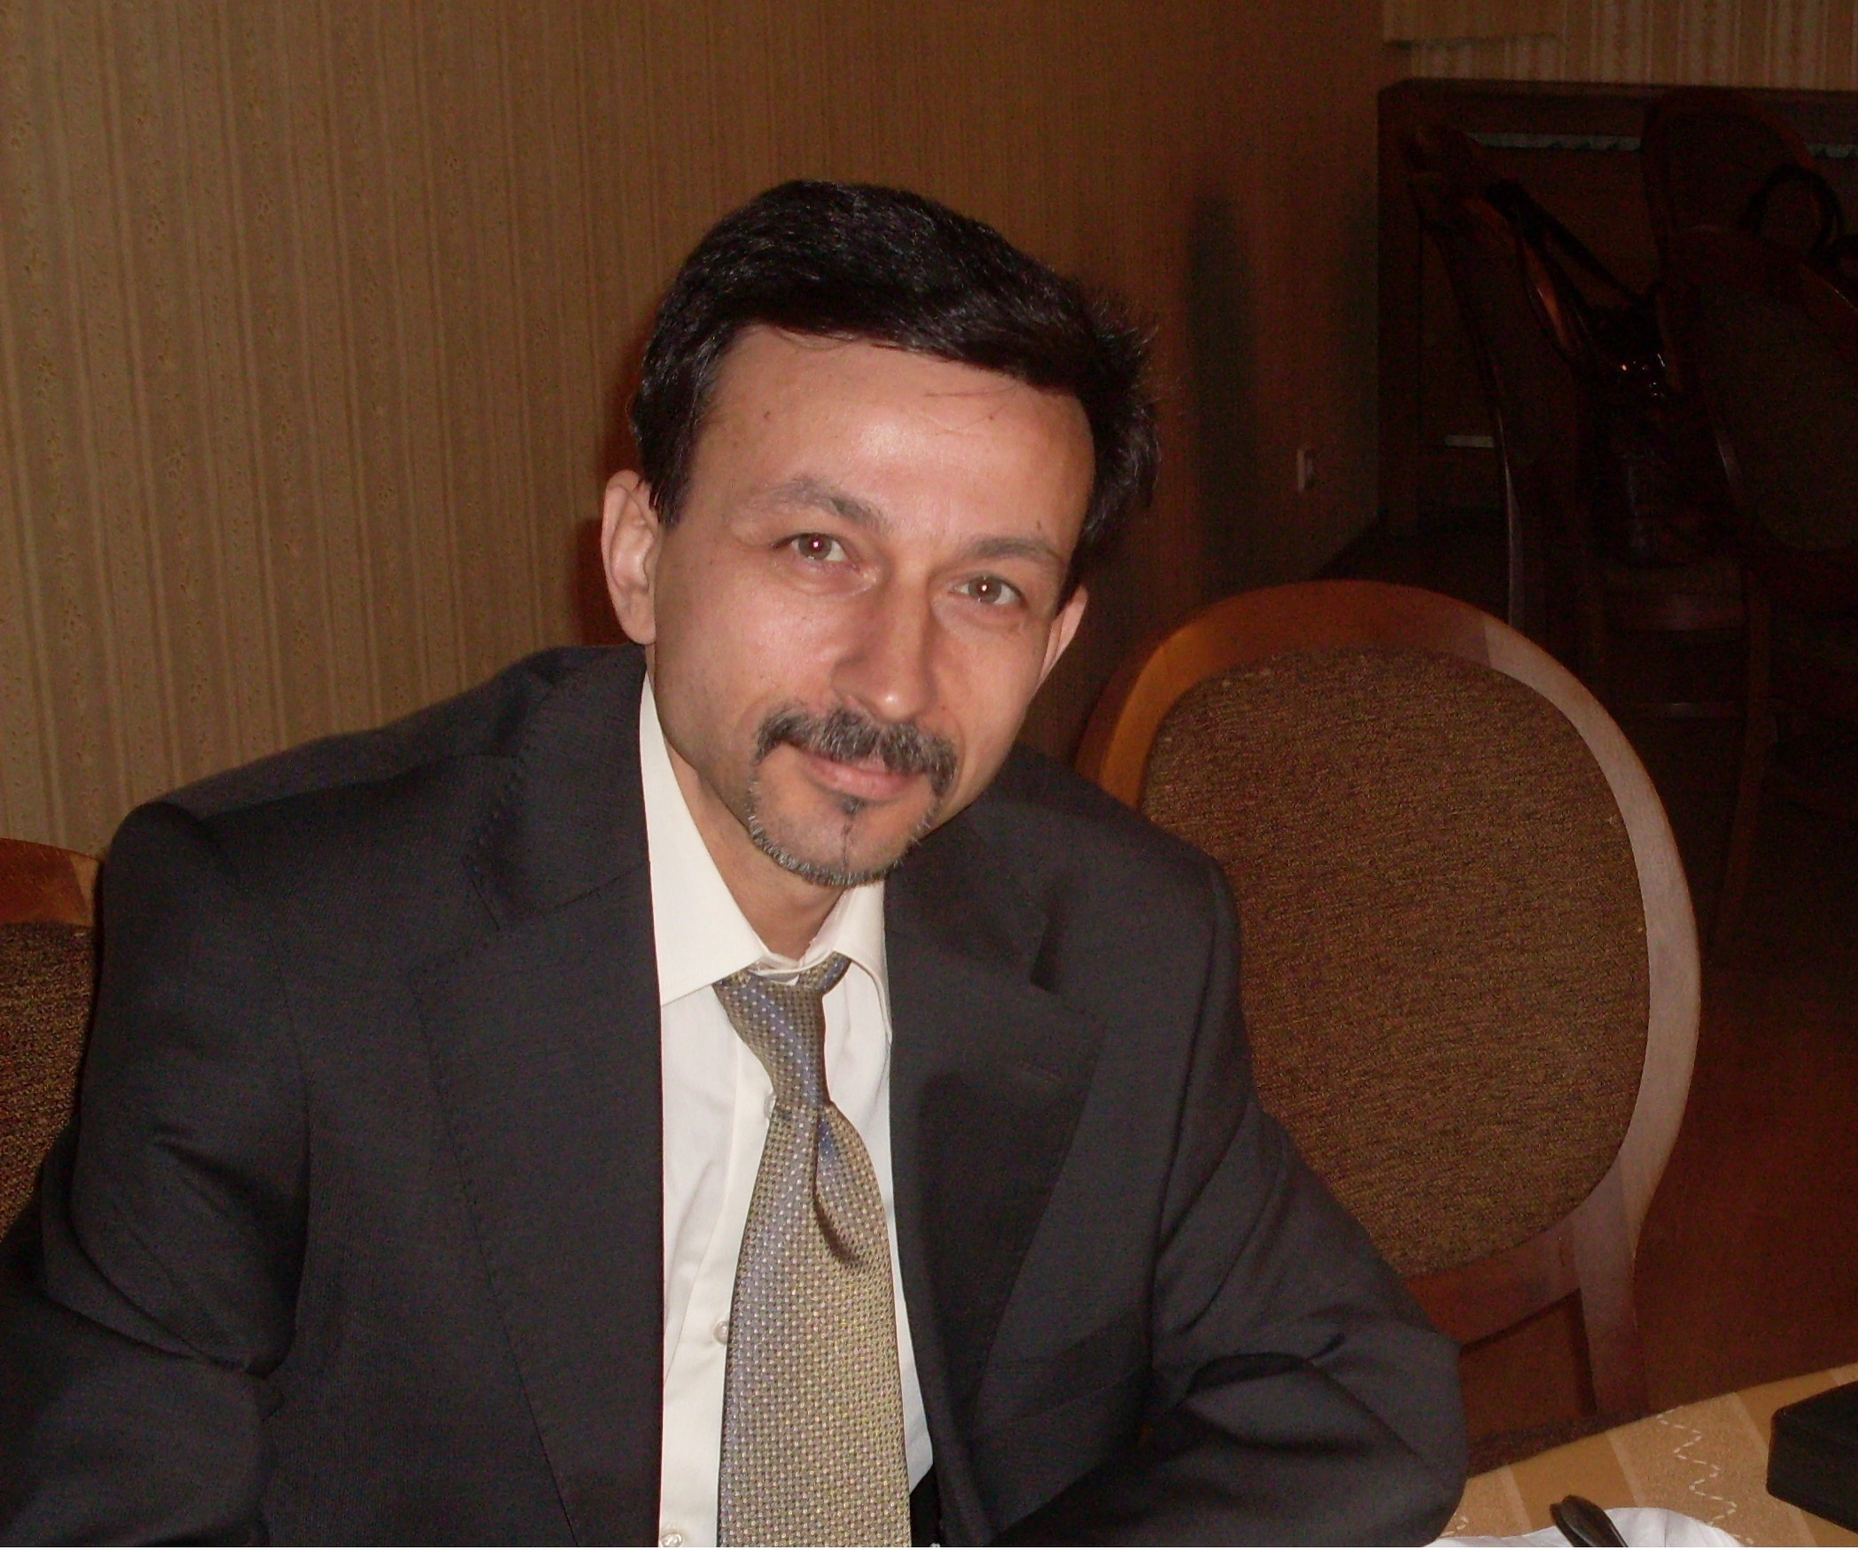

Slide 3
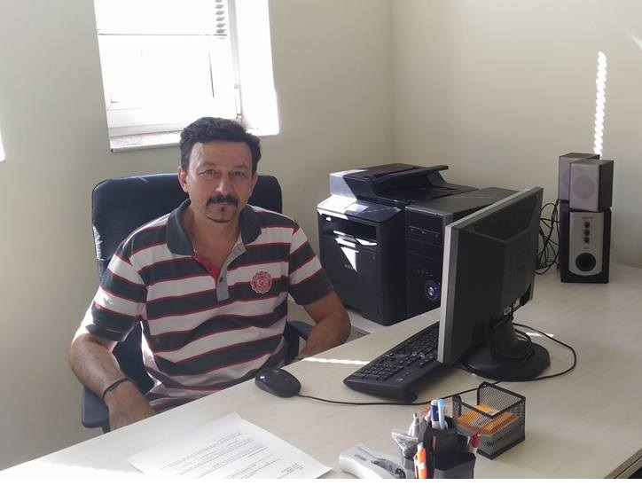

Slide 4
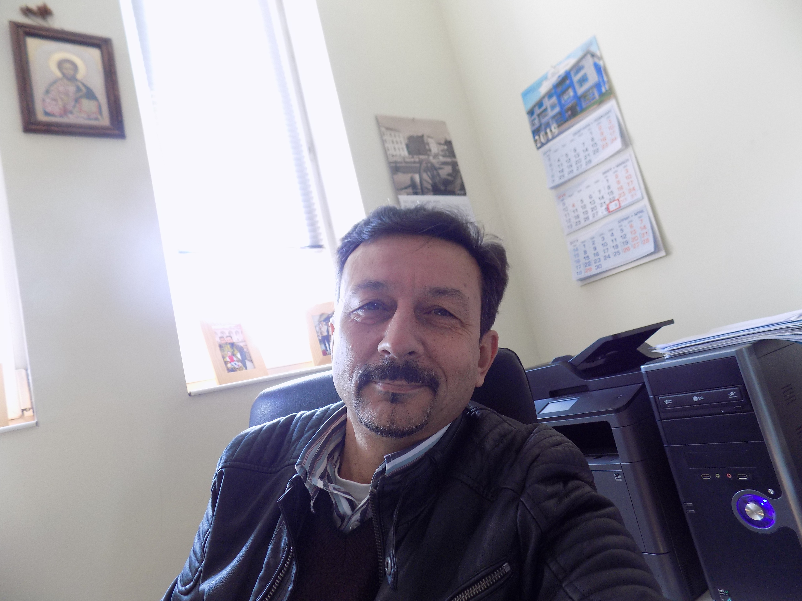

Slide 5
I. Общи данни: 1. образование, образователно- квалификационни степени и квалификация, допълнителни квалификации
1. Магистър начална училищна педагогика- ЮЗУ „Неофит Рилски“ гр. Благоевград 1988 г.
2. Втора професионално- квалификационна степен- СУ ЦИУУ гр. София 1993 г.
3. Работа с компютри и ИТ за I- IV клас- СУ „Св. Кл. Охридски“, Факултет по математика и информатика 2006 г.

Slide 6
I. Общи данни: 1. образование, образователно- квалификационни степени и квалификация, допълнителни квалификации
Провеждане на обучение при интегриране на технологиите в учебния процес в I- IV клас- Microsoft България 2007 и 2008 г.
Обучение за предоставяне на социални услуги за деца в неравностойно положение- МСС България и Община Плевен 2009 г.
Много на брой практически семинари във връзка с квалификационната дейност в училищата, в които съм работил.

Slide 7
I. Общи данни: 2. общ и професионален стаж, институции, в които съм работил и заемани длъжности
Общ трудов стаж- 40 години
Учителски стаж- 36 години
СУ „Христо Ботев“ гр. Никопол- учител в начален етап
Прогимназия „Васил Левски“ с. Ленково- учител по български език и литература
ОУ „Св. Св. Кирил и Методий“ с. Бръшляница- учител в начален етап

Slide 8
I. Общи данни: 2. общ и професионален стаж, институции, в които съм работил и заемани длъжности
ОУ „Св. Климент Охридски“ гр. Плевен- помощник директор
ОУ „Св. Климент Охридски“ гр. Плевен- учител в начален етап, учител по информационни технологии в начален етап
Център за настаняване от семеен тип гр. Плевен- директор
СУ „Иван Вазов“ гр. Плевен- учител целодневно обучение

Slide 9
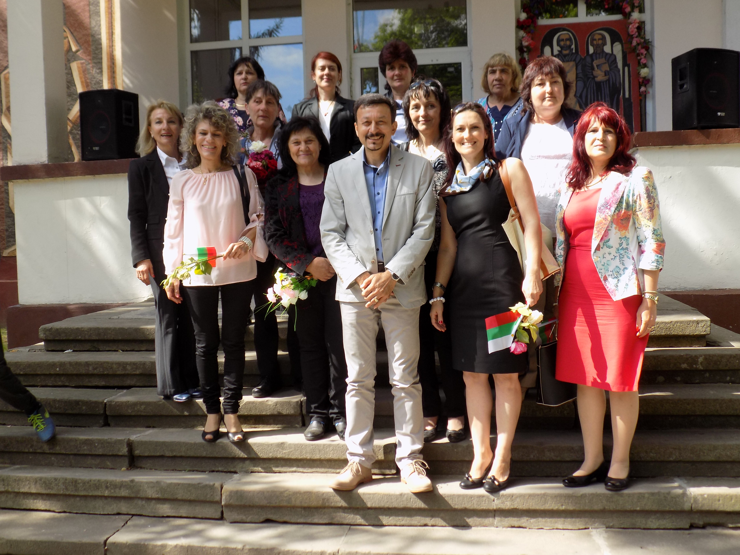
От юли 2016 г. след спечелен конкурс работя като директор на ОУ „Христо Смирненски“ с. Ореховица

Slide 10
II. Добри практики, участия в проекти и постигнати резултати с учениците
Работил съм по първия за община Плевен проект за създаване на ЦНСТ: “ЗА ПО-ДОБРО БЪДЕЩЕ НА ДЕЦАТА” BG051PO001-5.2.03
Проект „Създаване на Център за настаняване от семеен тип за деца, на възраст между 7 - 18 г., лишени от родителска грижа”
Договор :BG051PO001-5.2.03-0037-С0001

Slide 11
II. Добри практики, участия в проекти и постигнати резултати с учениците
По разработен от мен проект „Енергия на бъдещето“ написах доклад, въз основа на който бях поканен от Майкрософт на техни разноски да участвам на V-тата национална работна среща "Информационни и комуникационни технологии в началното училище”, организирана от Катедра Информационни технологии към Факултета математика и информатика при СУ „Св. Кл. Охридски”, съвместно с Министерството на образованието и науката- 2008 г.

Slide 12
II. Добри практики, участия в проекти и постигнати резултати с учениците
Разработих виртуална класна стая, основана на проекта “Енергия на бъдещето”, и бях одобрен за участие в Петата национална конференция "Информационни технологии в образованието - необходимата инвестиция в бъдещето на България", провела се на 12 и 13 май 2009 г. в резиденция “Бояна”.

Slide 13
II. Добри практики, участия в проекти и постигнати резултати с учениците
Участвал съм в национален проект „Пътешествие из България”, спечелил една първа и една втора награда във Виена, Австрия, благодарение на разработения от мен иновативен проект „Плевен- град на признателността” в областта на ИКТ в начален курс през 2009 г.

Slide 14
II. Добри практики, участия в проекти и постигнати резултати с учениците
Участвал съм активно в проекта „Детска академия за толерантност“, разработен от община Никопол.
От 2016 до 2018 година участвах като директор и като ръководител на група за извънкласни дейности „Аз съм българче“ в ОУ „Христо Смирненски“ по проект „Твоят час“.
От 2018 година съм ръководител на проект „Подкрепа за успех“.
От 2019 година съм ръководител на проект „Образование за утрешния ден“.
Ръководител на проект „Равен достъп в условията на кризи“
Ръководител на проект „Успех за теб“.

Slide 15
През 2019 и 2023 година след мои разработки спечелихме проекти за еко кът на оу „христо смирненски“ по НАЦИОНАЛНА КАМПАНИЯ „ЗА ЧИСТА ОКОЛНА СРЕДА – 2019 и 2023 г.” на пудоос през 2019, 2020, 2021 и през 2024 година спечелихме участие в проект по Нп «иновации в действие».
II. ДОБРИ ПРАКТИКИ, УЧАСТИЯ В ПРОЕКТИ И ПОСТИГНАТИ РЕЗУЛТАТИ С УЧЕНИЦИТЕ

Slide 16
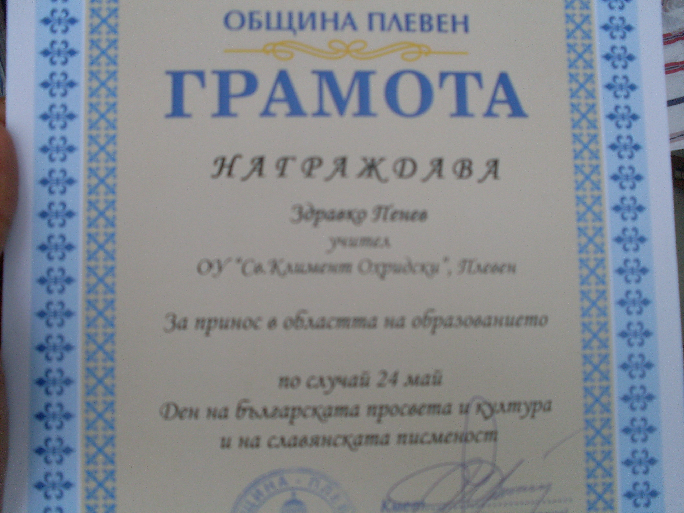
III. Награди, грамоти и публични изяви
1. През 2009 година бях награден от кмета на гр. Плевен Найден Зеленогорски с грамота за принос в областта на образованието по случай 24 май.

Slide 17
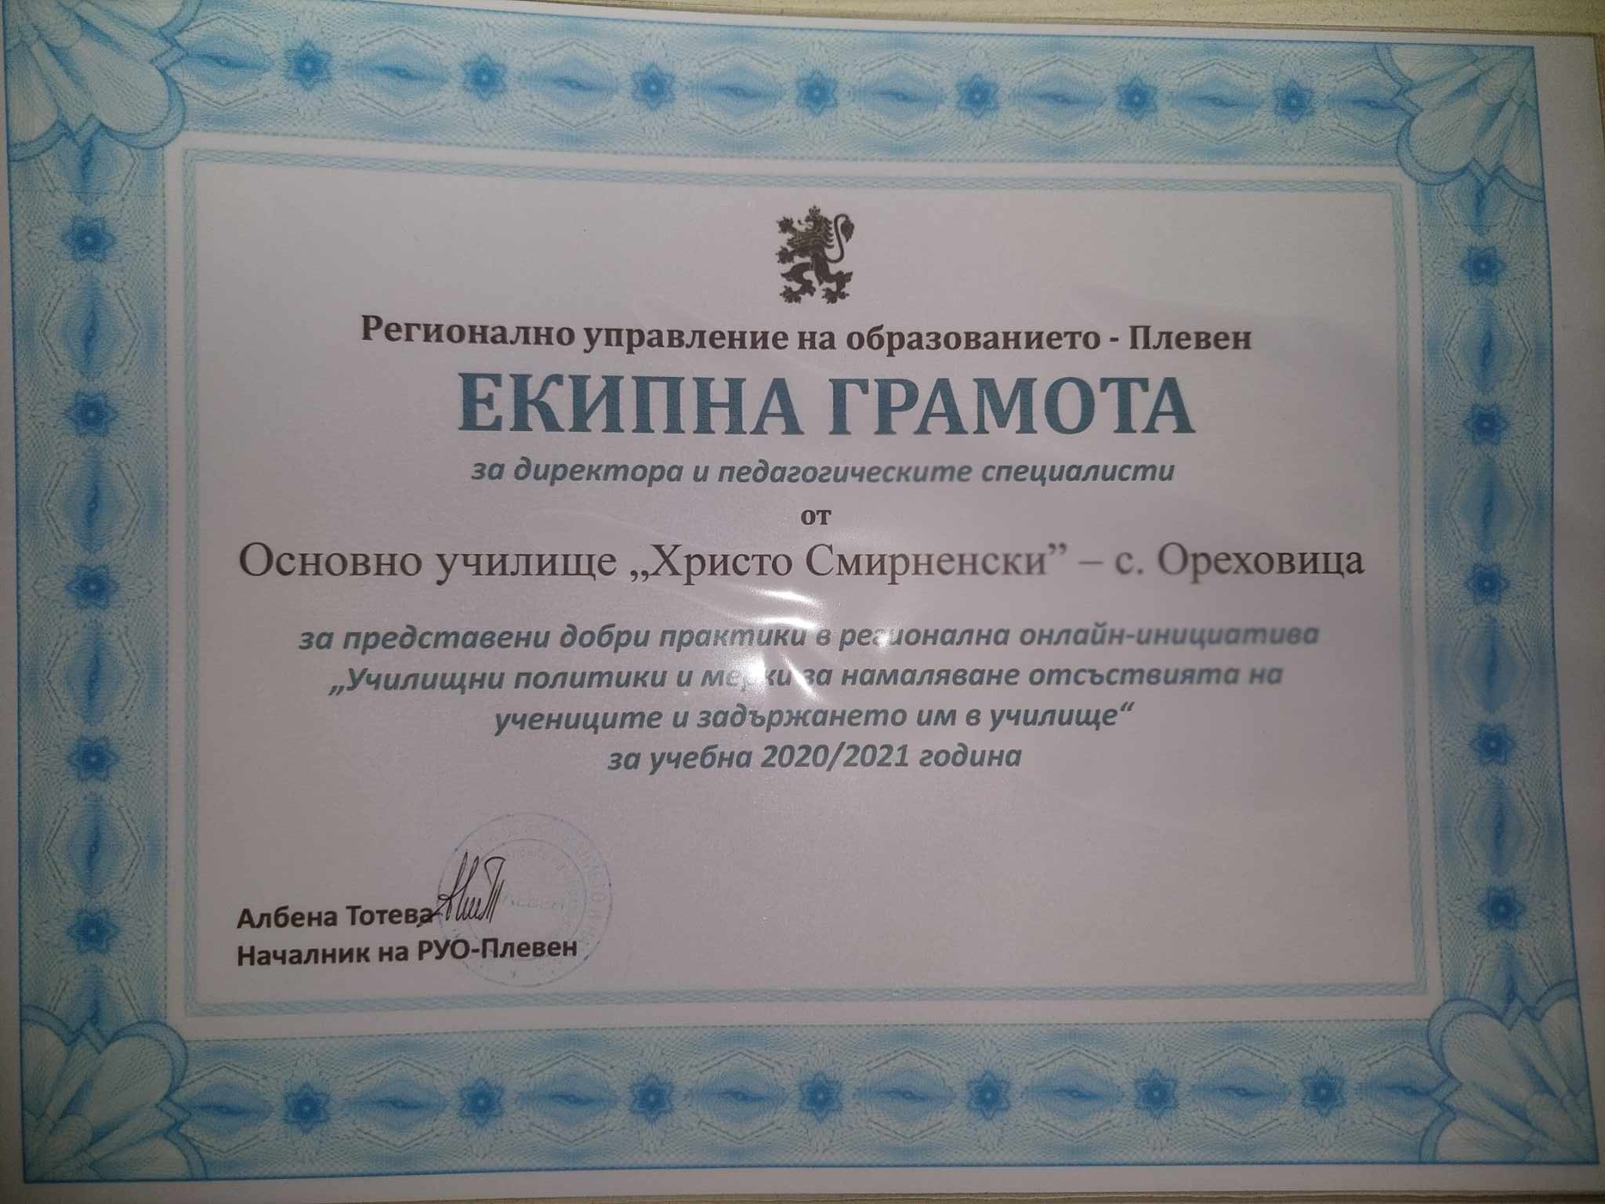
III. Награди, грамоти и публични изяви
Грамота от националния проект „Пътешествие из България”.
Екипна грамота от Началника на РУО Плевен
г- жа Тотева за представени добри
практики в регионална онлайн- инициатива.
През 2023 г. бях награден от СРСНПБ- секция Плевен с участие в приема на президента на Република България г-н Румен Радев по повод 24 май.
През 2024 година бях награден от министъра на образованието.

Slide 18
IV. Философия на преподаването
Всичко, което съм правил през дългите ми години преподавателска дейност /независимо на каква позиция/, е било насочено само и единствено към детето, към ученика. В преподаването аз влагам сърце и душа, както и много обич към учениците. Моето разбиране е, че учителят трябва да обича децата, на които преподава, да вложи част /и то не малка/ от себе си, за да има резултат от неговата дейност. В противен случай е безсмислено човек да се опитва да работи учителската професия. До последния си ден като учител и директор ще давам всичко от себе си, ще се раздавам до край на моите ученици, за да се образоват, интегрират и да заемат своето достойно място в обществото ни.

Slide 19
V. Моите отговорности
Отговорностите ми като директор на образователна институция са описани в чл. 258, ал. 1 от Закона за предучилищното и училищното образование и по- подробно в чл. 31, ал. 1 от Наредба № 15/2019г. за статута и професионалното развитие на учителите, директорите и другите педагогически специалисти, но и не само това. Огромната ми отговорност е пред учениците, както и пред екипа на училището. Стремя се постоянно да мотивирам колегите, да ги насърчавам в използването на иновациите и компетентностния подход, в проектно- базираното обучение, да работят като екип в разбирателство и взаимопомощ.

Slide 20
V. Моите отговорности
Ще обобщя отговорностите си като директор на училище с няколко думи така, както аз ги виждам:
1. Цялостната ми дейност е насочена към това в повереното ми училище да има нормален учебен процес, да се спазват ЗПУО, нормативната уредба и всички държавни образователни стандарти.
2. Да създам благоприятна колегиална атмосфера, за да може моите колеги да работят в екип, в дух на разбирателство и взаимопомощ.
3. Да възпитам моите ученици, заедно с моя екип, в дух на патриотизъм, преклонение пред подвига на националните ни герои, гордост от славната история на родината ни.

Slide 21
V. Моите отговорности
4. Изграждане на положителни качества в учениците като другарство, взаимопомощ, уважение към другия и различния, толерантност, достойнство, жажда за знания и самоусъвършенстване, за да могат да израстат като надеждни членове на нашето общество, да се интегрират и реализират в живота.

Slide 22
VI. Научно- методическа дейност
1. Изработване и утвърждаване на списък- образец 1 на институцията за всяка учебна година
2. Изработването и утвърждаването на училищния учебен план за всяка учебна година според действащите рамкови учебни планове.
3. Изработване и утвърждаване на стратегията за развитие на институцията.
4. Планиране, организиране и контрол на дейностите, свързани с обучението, възпитанието и социализацията на учениците в училището.

Slide 23
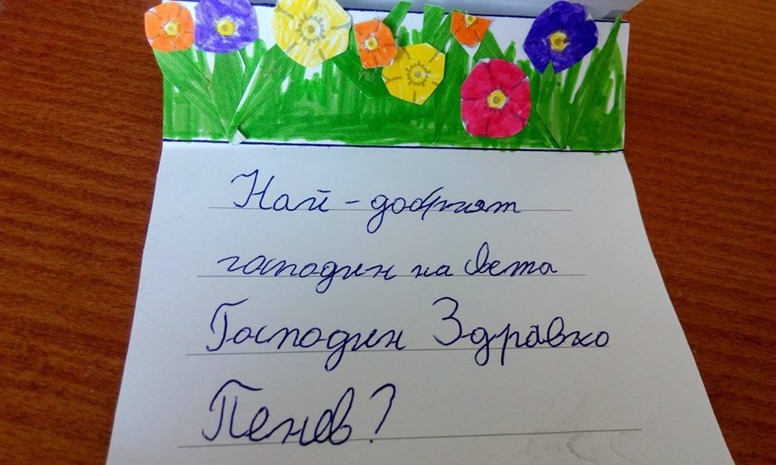
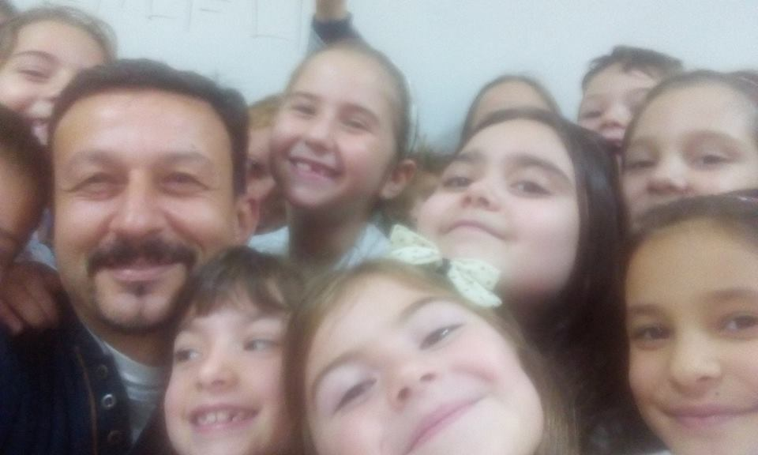
V. Моите ученици- смисълът на това да бъда учител

Slide 24
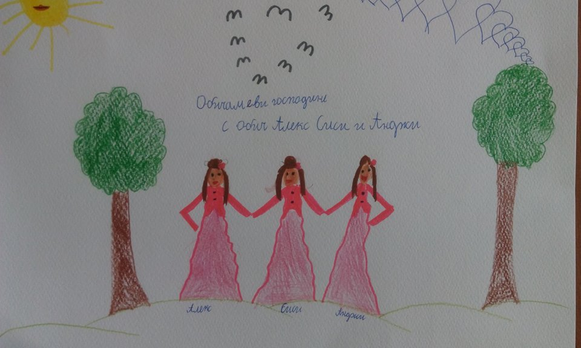
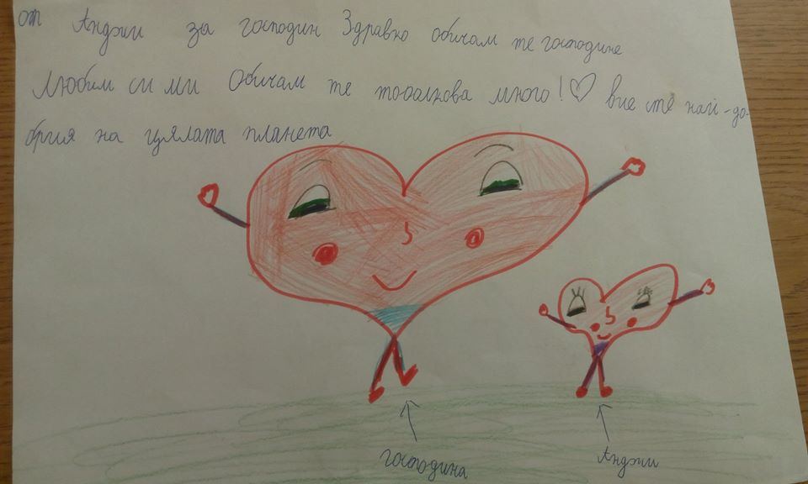
V. Моите ученици- смисълът на това да бъда учител

Slide 25
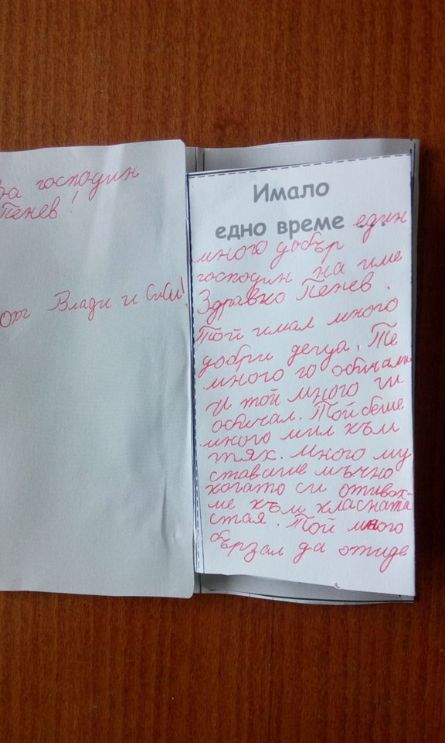
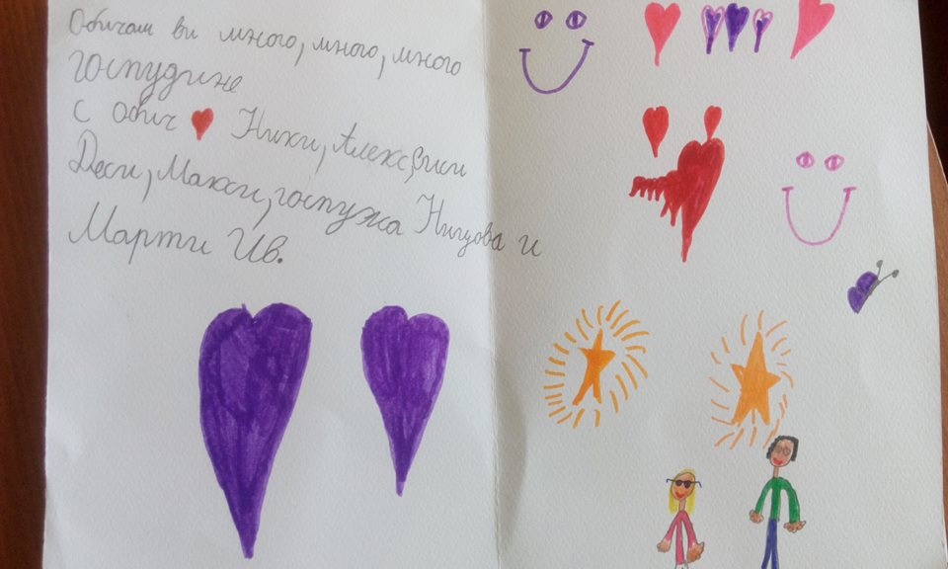
V. Моите ученици- смисълът на това да бъда учител
V. Моите ученици- смисълът на това да бъда учител

Slide 26
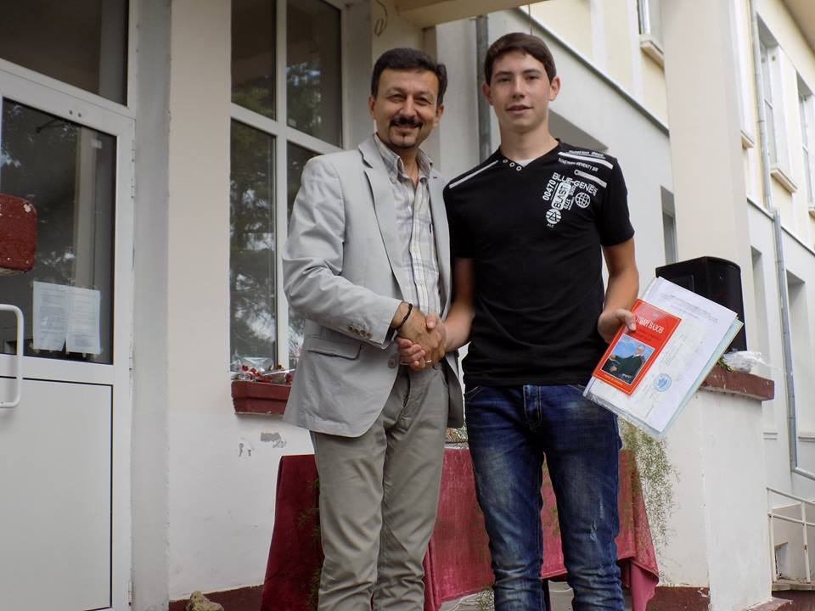
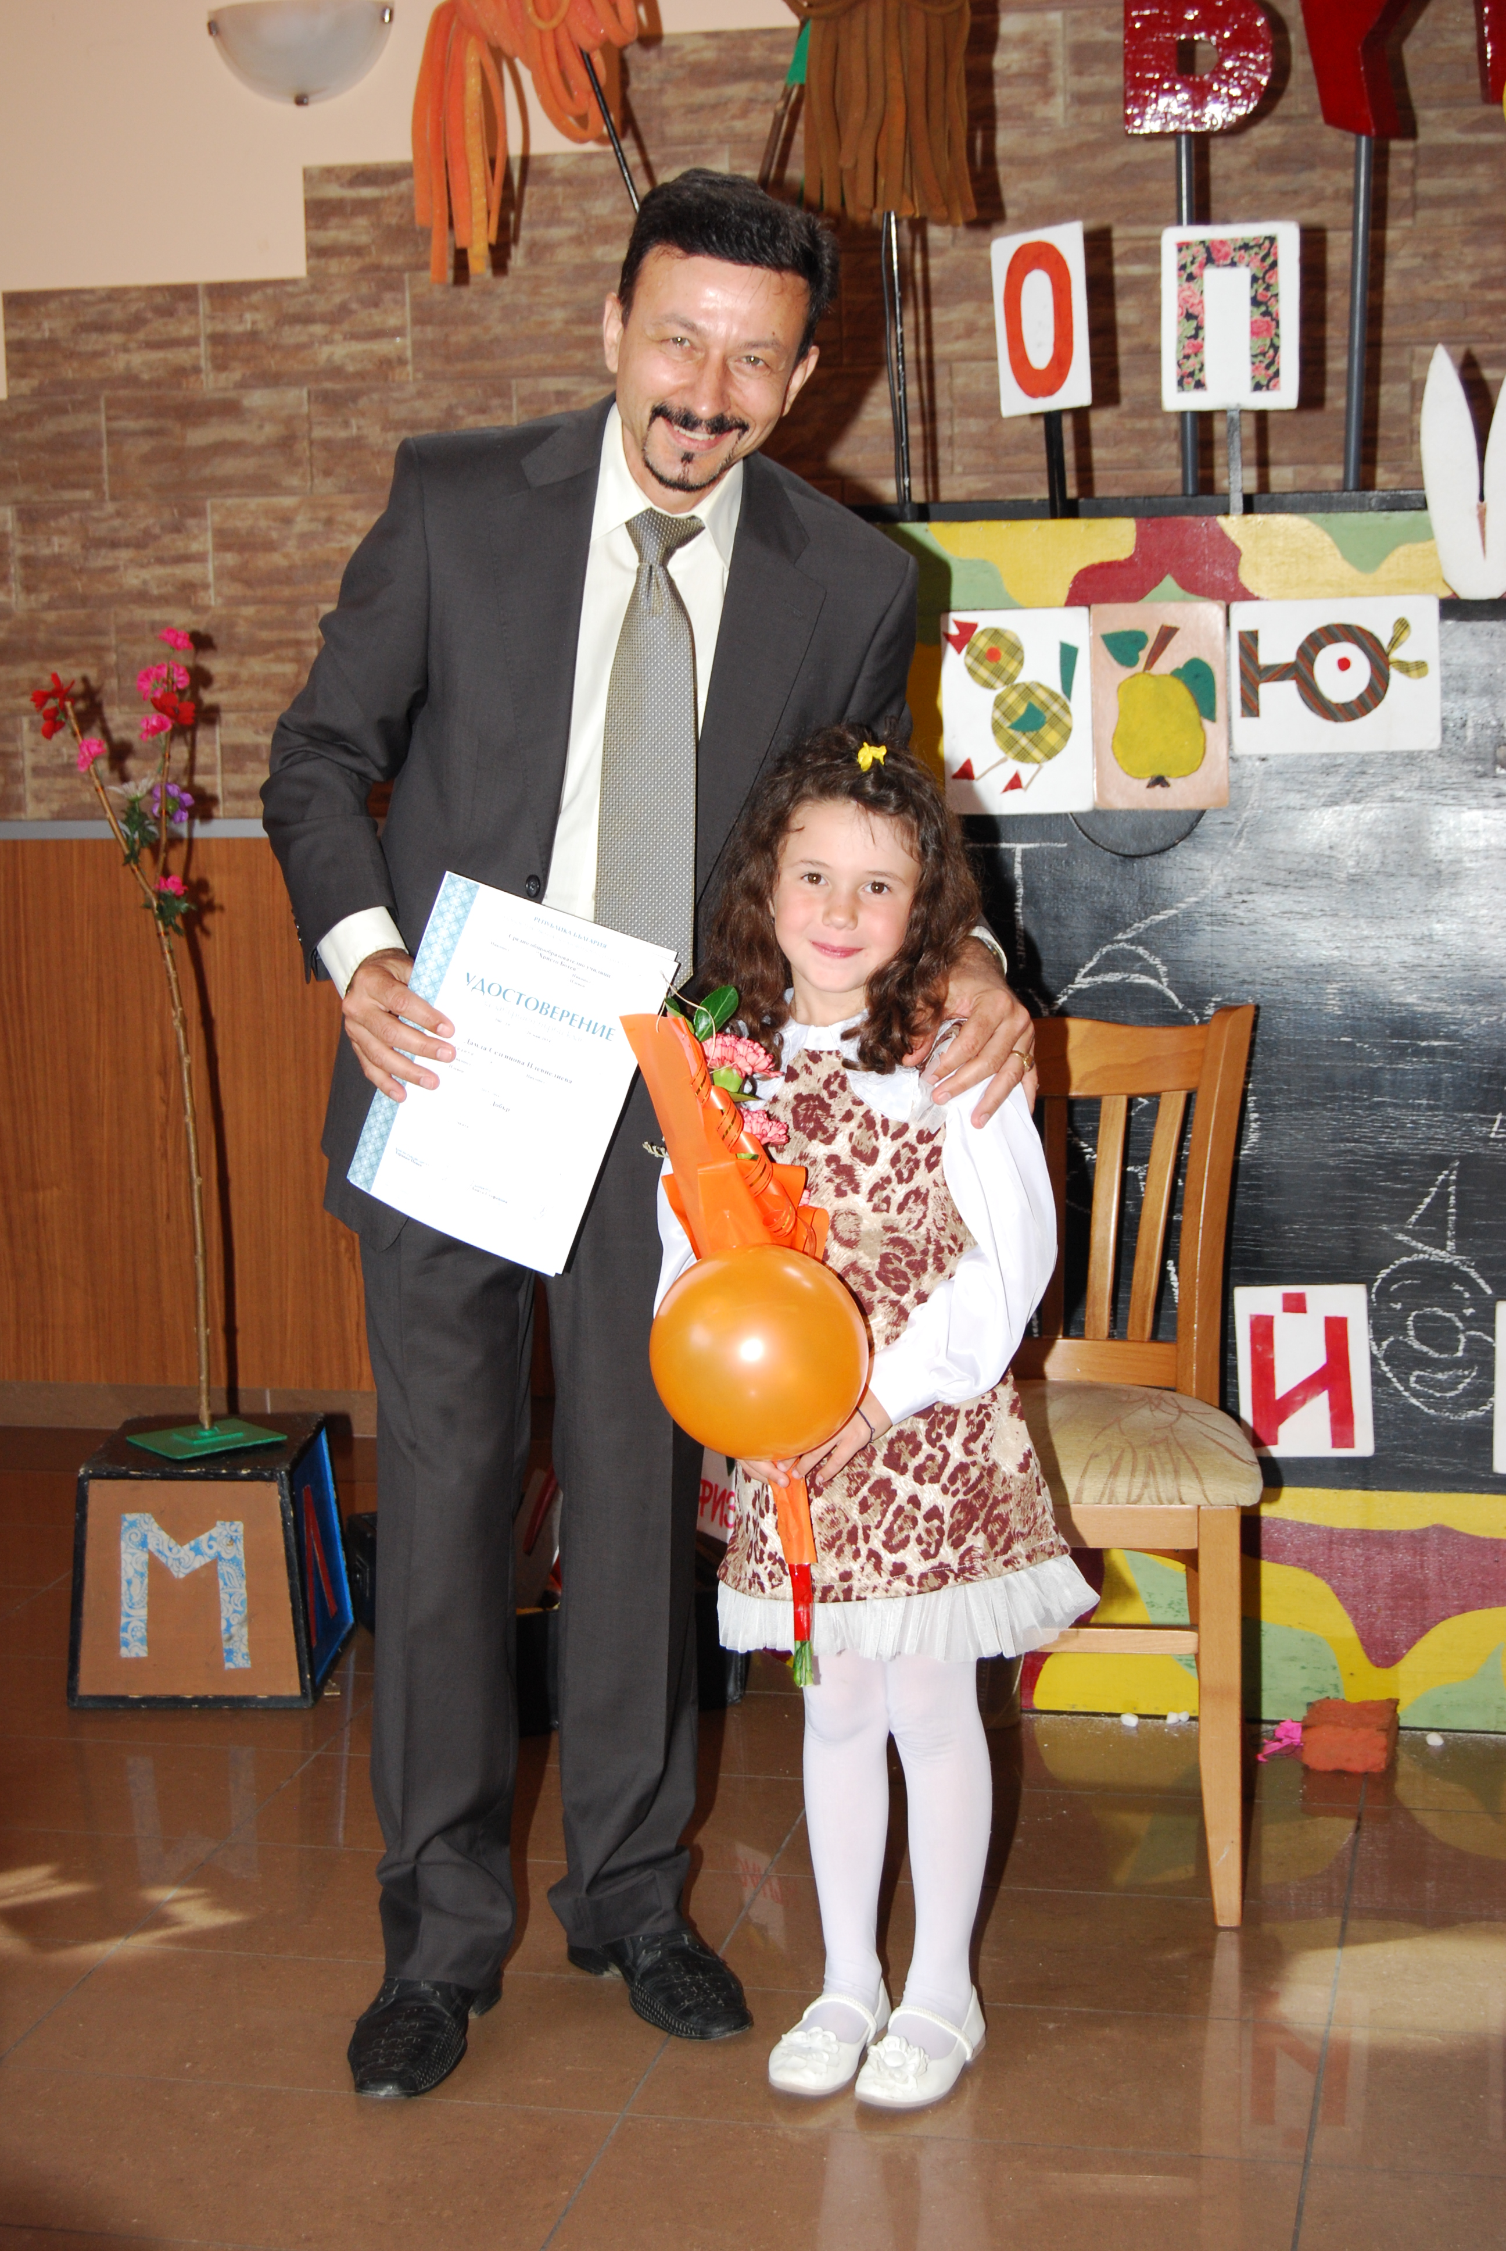
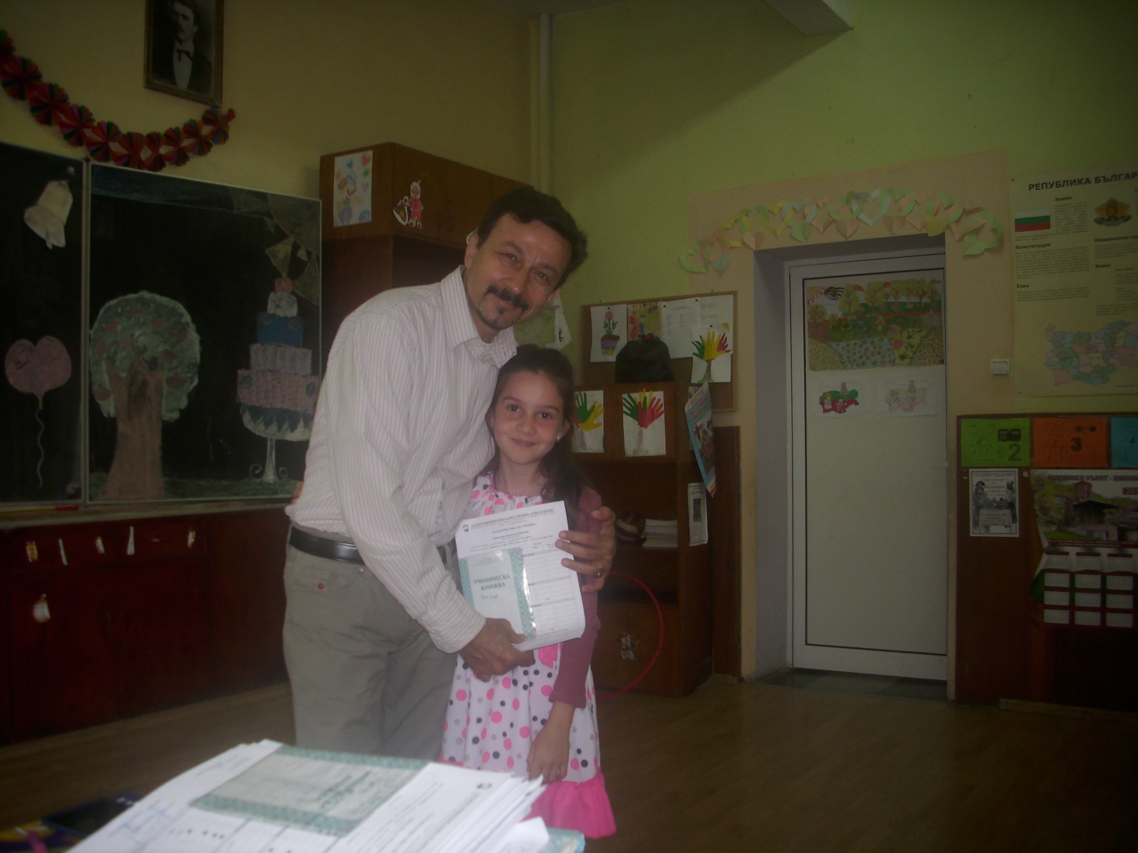
V. Моите ученици- смисълът на това да бъда учител

Slide 27
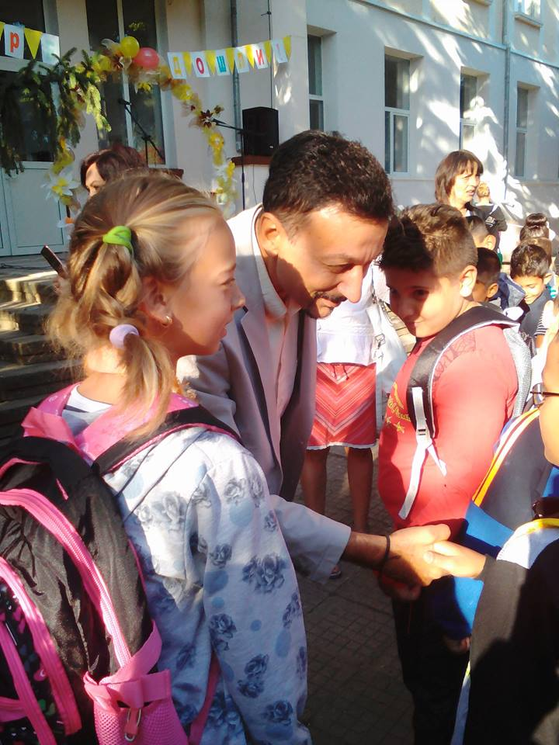
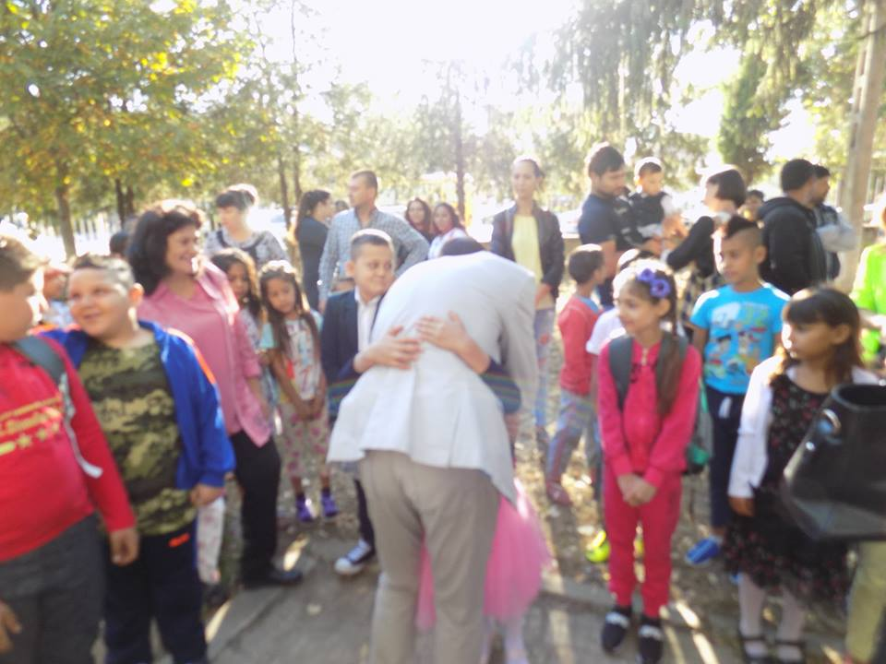
V. Моите ученици- смисълът на това да бъда учител

Slide 28
2025 година
Портфолиото не е завършено окончателно, защото непрекъснато ще се актуализира, допълва и изменя във всеки един момент от професионалния ми път на учител и директор.

